Slide 1


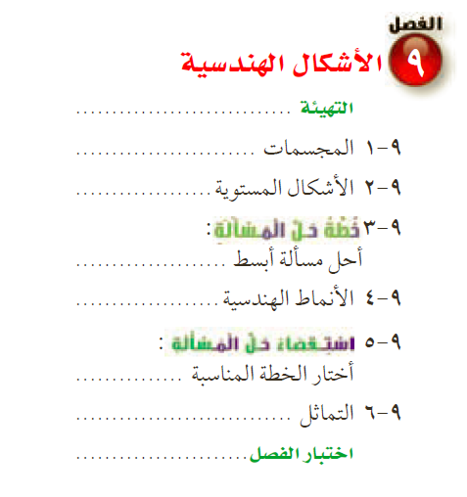

نظرة عامة للفصل
alManahj.com/sa

Slide 2
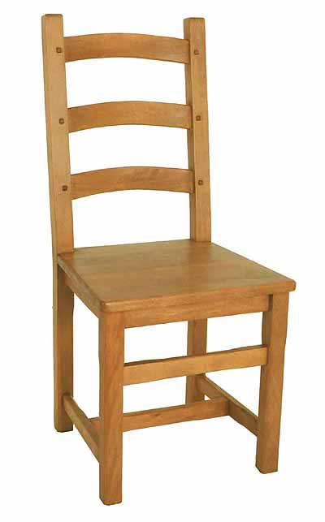

الكرسي الساخن
alManahj.com/sa

Slide 3

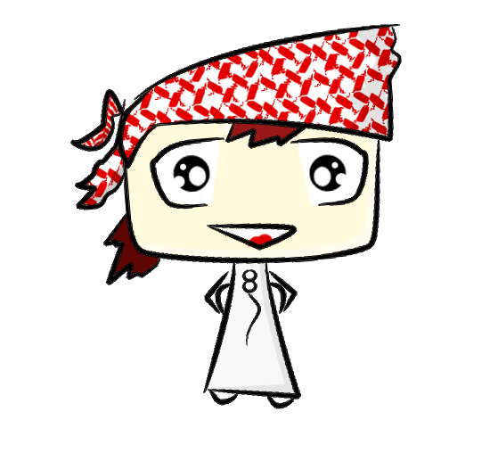

نشطي عقلك ....
مسالة اليوم :
تغلف اله 5 علب في 4 ثواني .
كم علبة تغلفها 6 آلات في 4 ثواني ؟
alManahj.com/sa

Slide 4


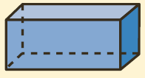







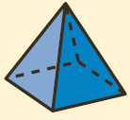
الأشكال الهندسية
المجسمات
(ثلاثية الابعاد)
مكعب
متوازي مستطيلات
الأشكال المستوية
( ثنائية الأبعاد )
مثلث
شكل رباعي
شكل خماسي
شكل سداسي
شكل ثماني
هرم
اسطوانة
كرهـ
مخروط

Slide 5


في ظلال القران
قال تعالى :
{وَمِنَ الْأَعْرَابِ مَنْ يَتَّخِذُ مَا يُنْفِقُ مَغْرَمًا وَيَتَرَبَّصُ بِكُمُ الدَّوَائِرَ عَلَيْهِمْ دَائِرَةُ السَّوْءِ وَاللَّهُ سَمِيعٌ عَلِيمٌ } (98) التوبة
قال تعالى :
{ويسألونك عن ذي القرنين قل سأتلوا عليكم منه ذكرا، إنا مكنا له في الأرض وآتيناه من كل شيء سببا، فأتبع سببا، حتى إذا بلغ مغرب الشمس وجدها تغرب في عين حمئة ووجد عندها قوما قلنا يا ذا القرنين إما أن تعذب وإما أن تتخذ فيهم حسنا} (الكهف:83-86)

Slide 6




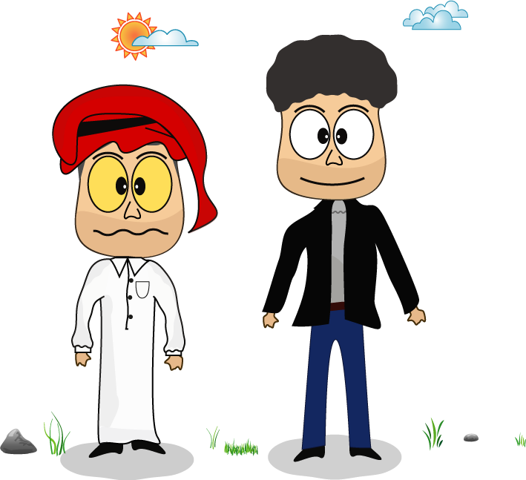
عنوان الدرس
فكرة الدرس

Slide 7


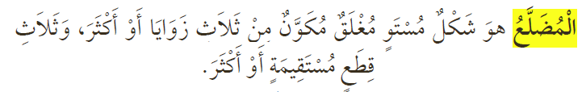
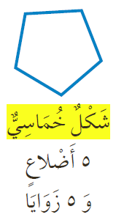
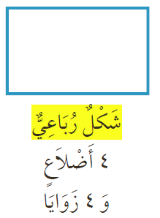
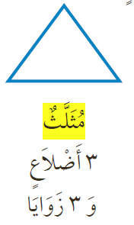
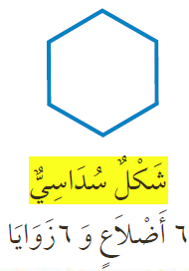
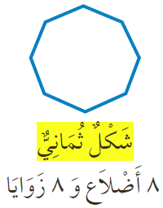
المفردات

Slide 8
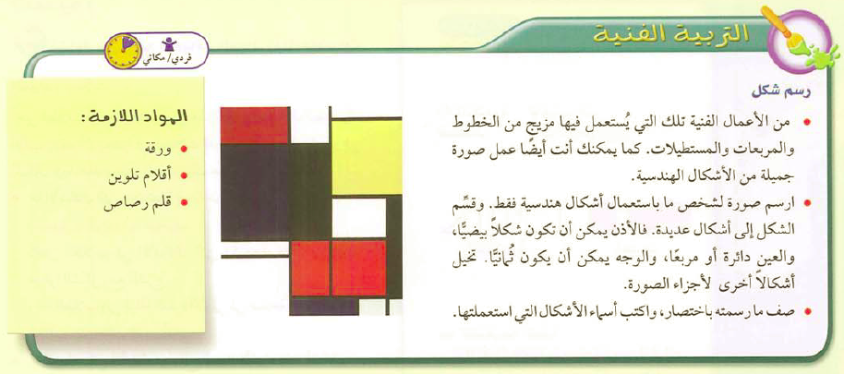


Slide 9


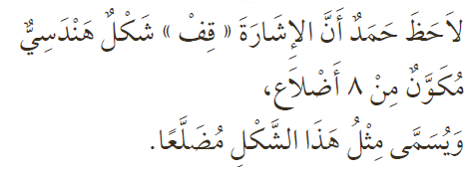


Slide 10
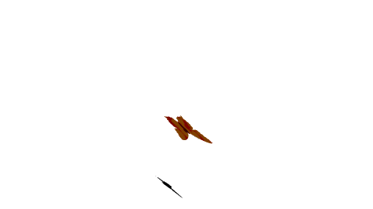
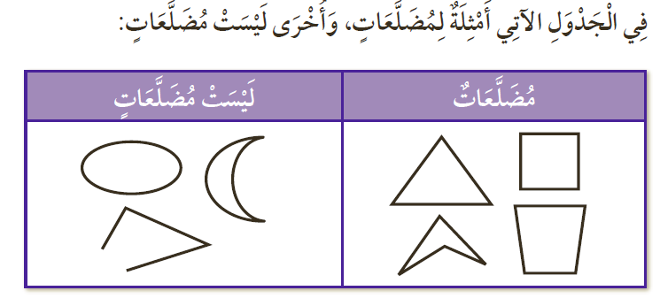

Slide 11


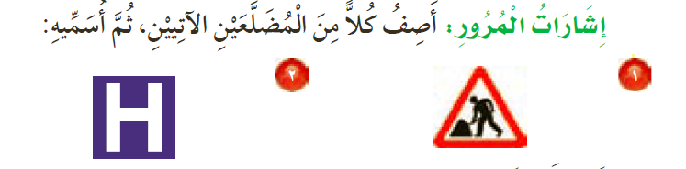
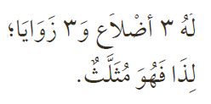
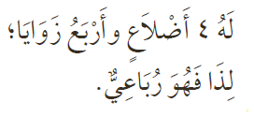

Slide 12
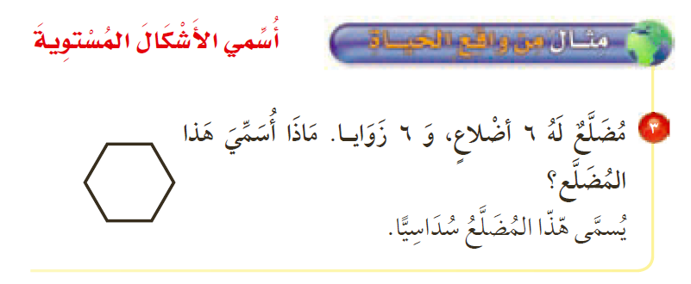

Slide 13
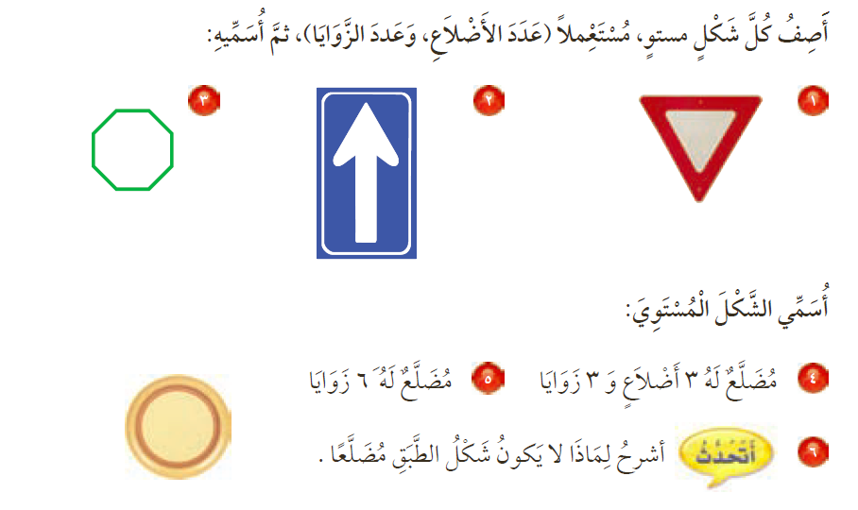

Slide 14


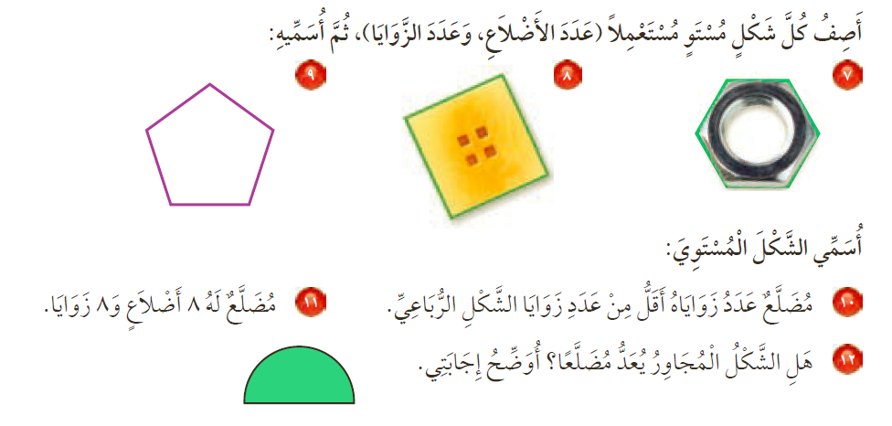
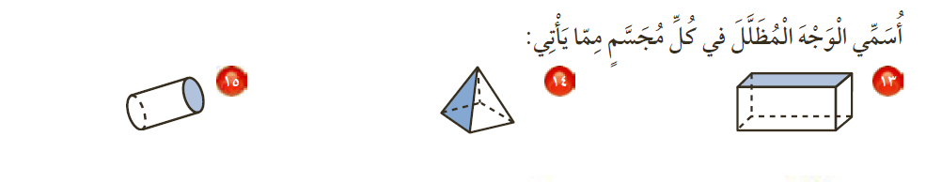
alManahj.com/sa

Slide 15
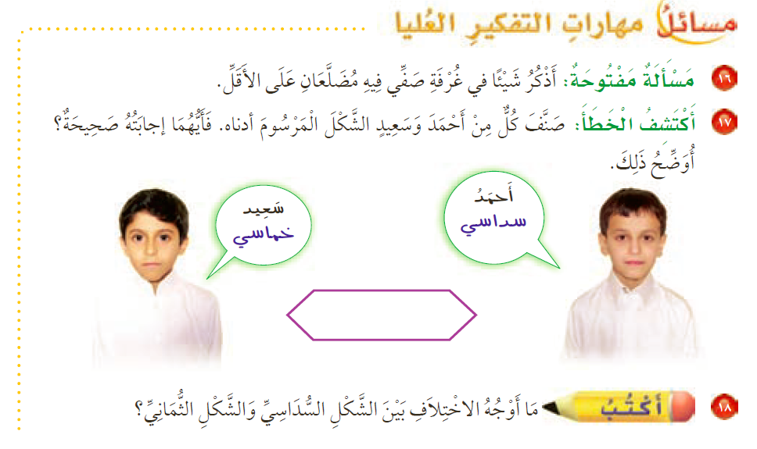
alManahj.com/sa

Slide 16

هل كل شكل خماسي مضلع ؟
وهل كل مضلع شكل خماسي ؟
هل جميع الأشكال المغلقة مضلعات؟
alManahj.com/sa

